Slide 1


TRABALHO DE CONCLUSÃO DE CURSO
PADRONIZAÇÃO DA OFICINA E LABORATÓRIO DE AUTOMAÇÃO

Slide 2


Lucas Pereira Rufino
Sidnei Freire da Silva
Renato Pereira dos Santos
Paulo Henrique Ribeiro Felix
Roberto Silva Junior
Marcos Antonio Duarte Rosa
Thauan Nunes
Raí Ramos Veloso
PARTICIPANTES
Júlio de Mesquita

Slide 3
RENATO
RAI
SIDNEI
MARCOS
THAUAN
LUCAS
PAULO
ROBERTO
ORGANOGRAMA
Júlio de Mesquita
Santo André

Slide 4

Júlio de Mesquita
SUMÁRIO
OBJETIVO
CRONOGRAMA DE ATIVIDADES
MATERIAIS
MÉTODOS
OFICINA
PADRONIZAÇÃO
ORÇAMENTO
MODELO DE PENSAMENTO
PLANO DE MANUTENÇÃO
VÍDEO
CONCLUSÃO
Santo André

Slide 5
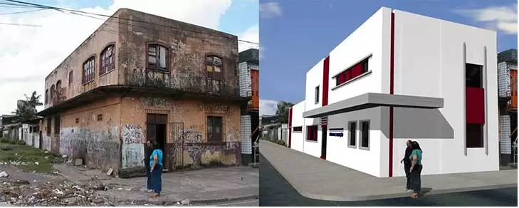
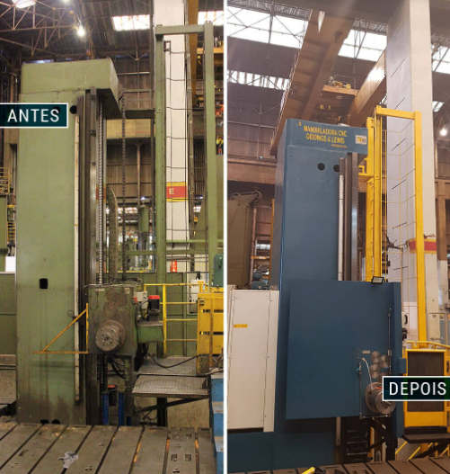
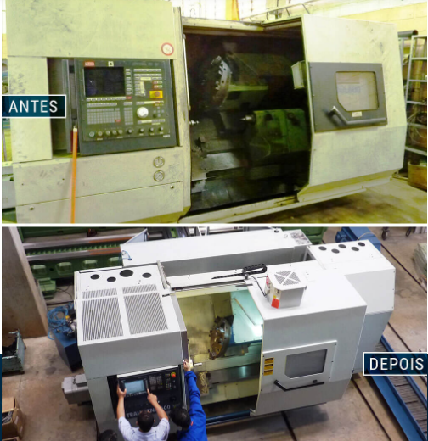
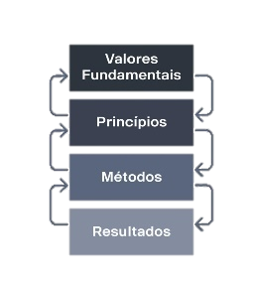
OBJETIVO
Júlio de Mesquita
Santo André
Segurança
Facilidade no Aprendizado
Otimização de Tempo
Facilidade na Avaliação

Slide 6
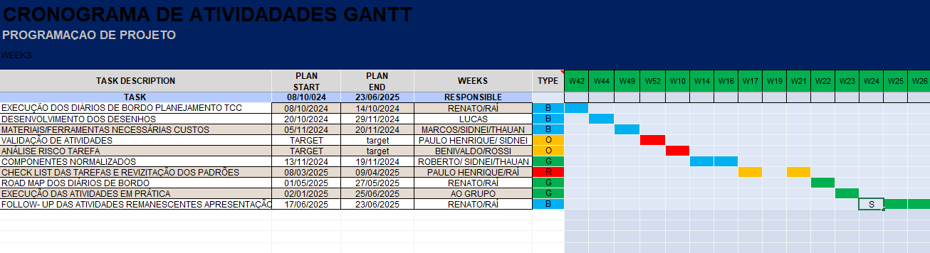
Júlio de Mesquita
CRONOGRAMA DE ATIVIDADES
Santo André

Slide 7
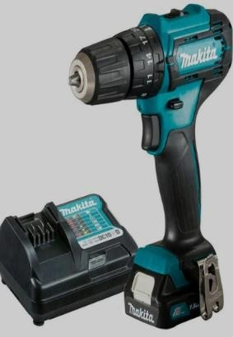
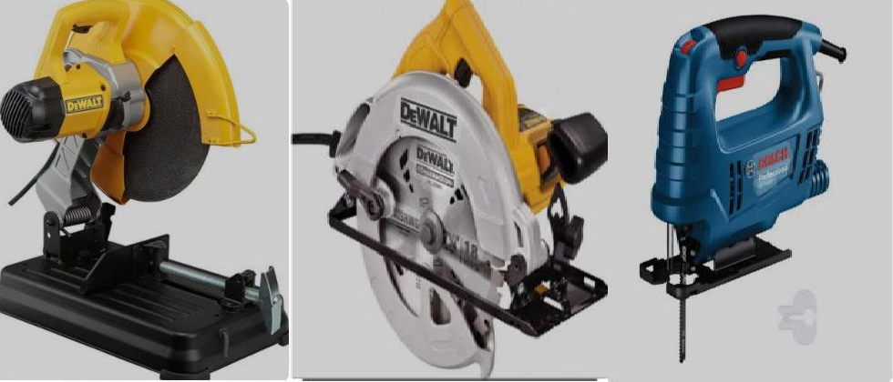
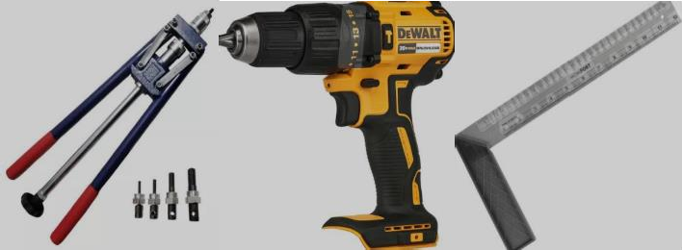
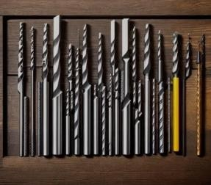
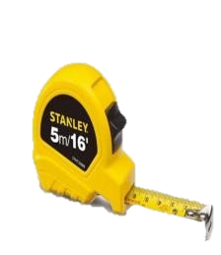
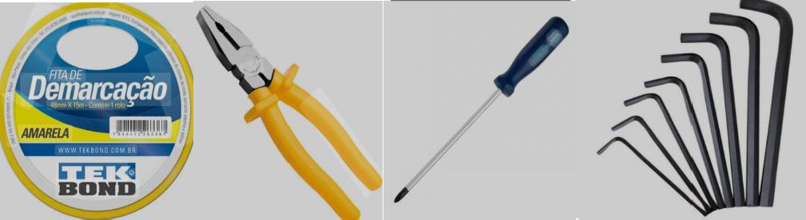

MATERIAIS
Júlio de Mesquita
Santo André

Slide 8

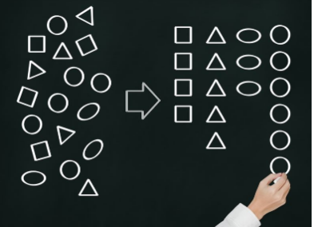
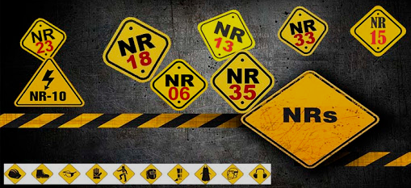
MÉTODOS
Júlio de Mesquita
Santo André

Slide 9
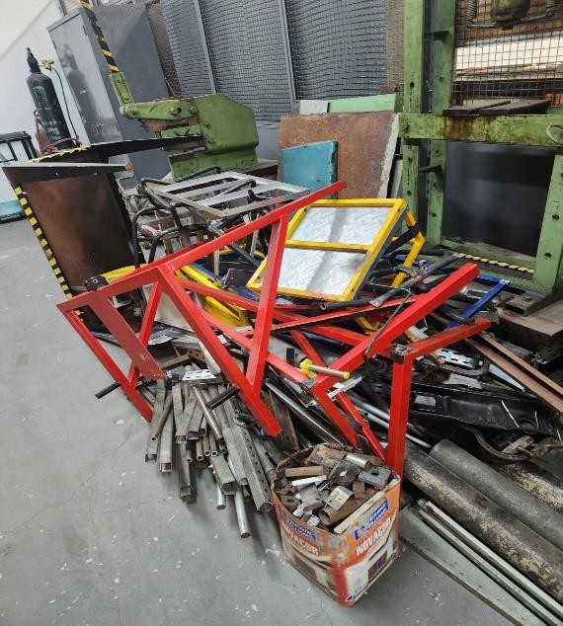


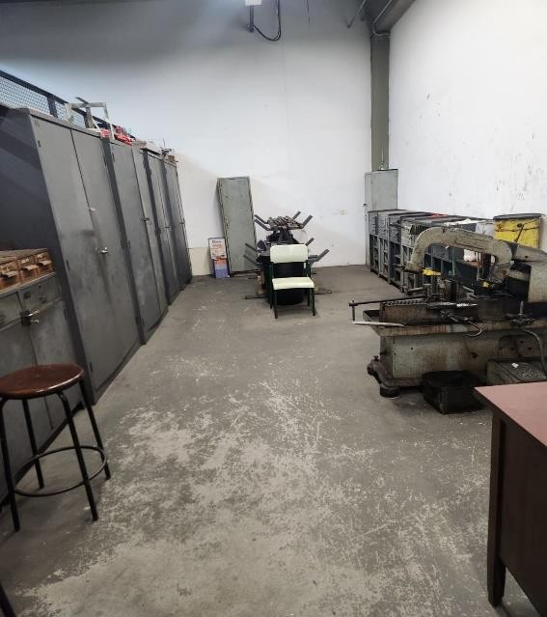
PADRONIZAÇÃO
Júlio de Mesquita
Santo André
ANTES
DEPOIS

Slide 10

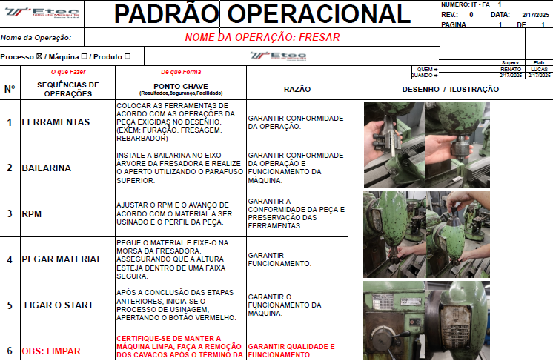
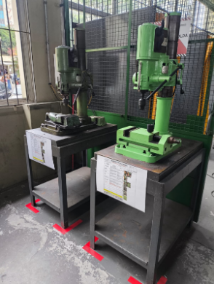
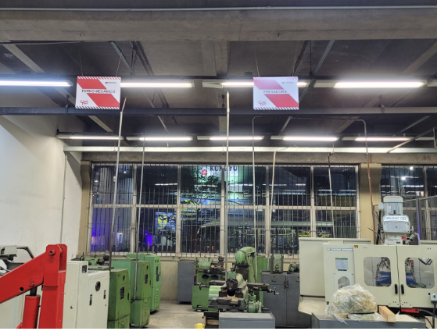
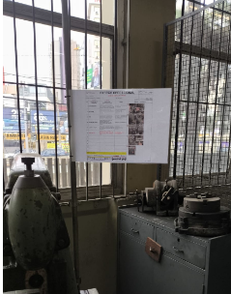
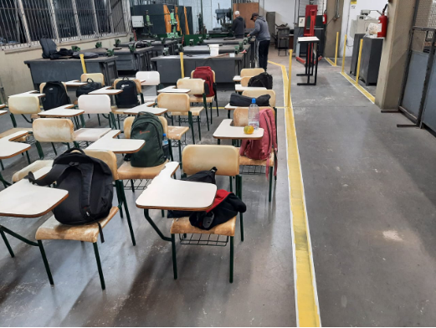
OFICINA
Júlio de Mesquita
Santo André

Slide 11
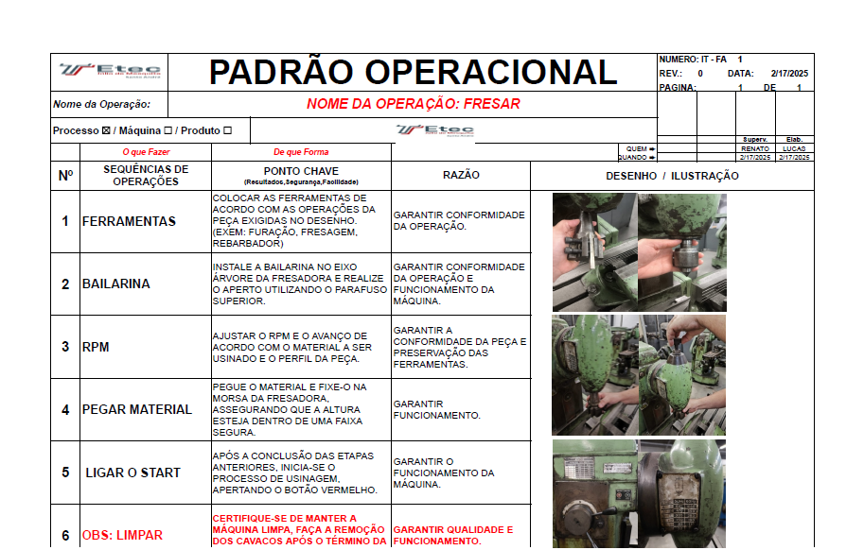
PADRÃO
Júlio de Mesquita
Santo André

Slide 12
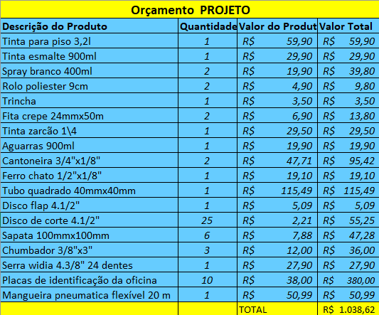
ORÇAMENTO
Júlio de Mesquita
Santo André

Slide 13
MODELO DE PENSAMENTO
Júlio de Mesquita
Santo André

Slide 14








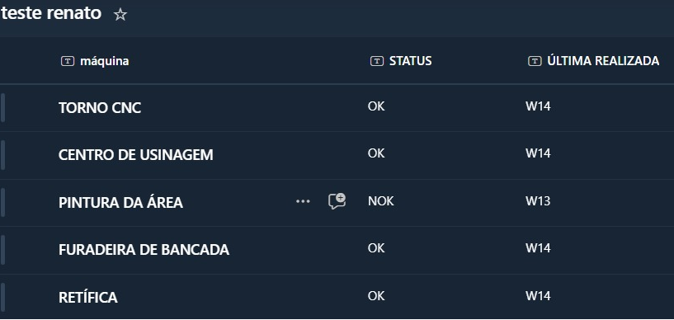
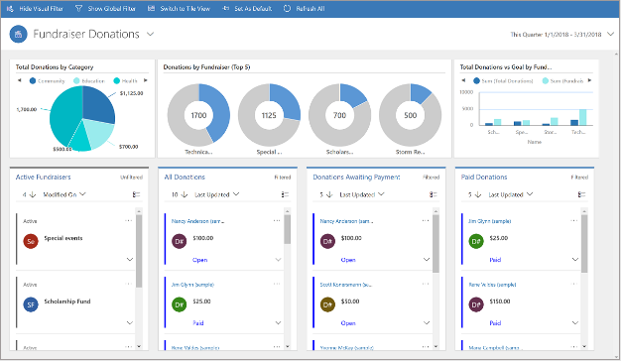
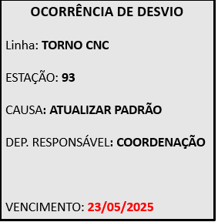
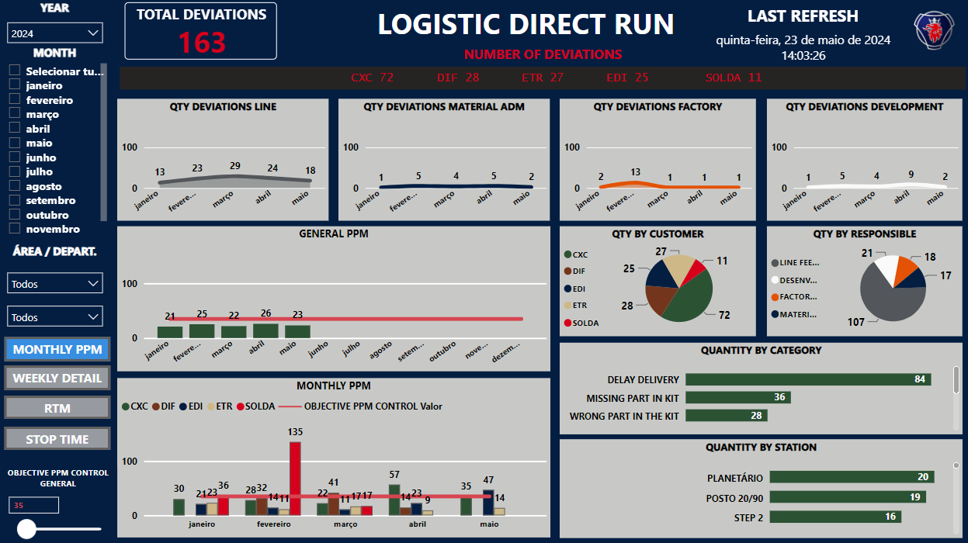
PLANO DE MANUTENÇÃO
Júlio de Mesquita
Santo André
Sharepoint
Power apps
Power Automate
Power BI

Slide 15

VÍDEO
Júlio de Mesquita
Santo André

Slide 16
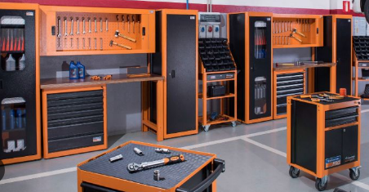
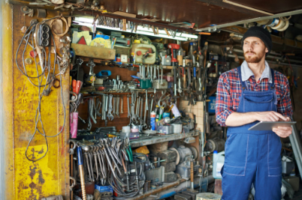
CONCLUSÃO
Júlio de Mesquita
Santo André

Slide 17
OBRIGADO !
Júlio de Mesquita
Santo André

